Slide 1
实现注意力机制
陈镜文
2025.8.13

Slide 2
目录
01
为什么需要注意力机制
02
如何实现注意力机制
03
注意力机制的拓展

Slide 3
为什么需要注意力机制

Slide 4
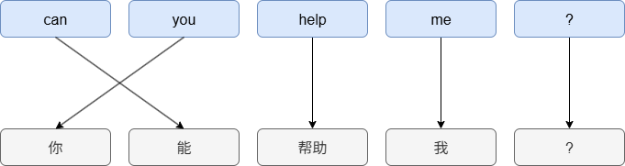
长序列建模问题
假设我们想要开发一个翻译模型。我们无法简单地逐词翻译文本，因为源语言和目标语言的语法结构往往存在差异。因此我们需要编码器-解码器架构分别处理输入和输出文本。

Slide 5
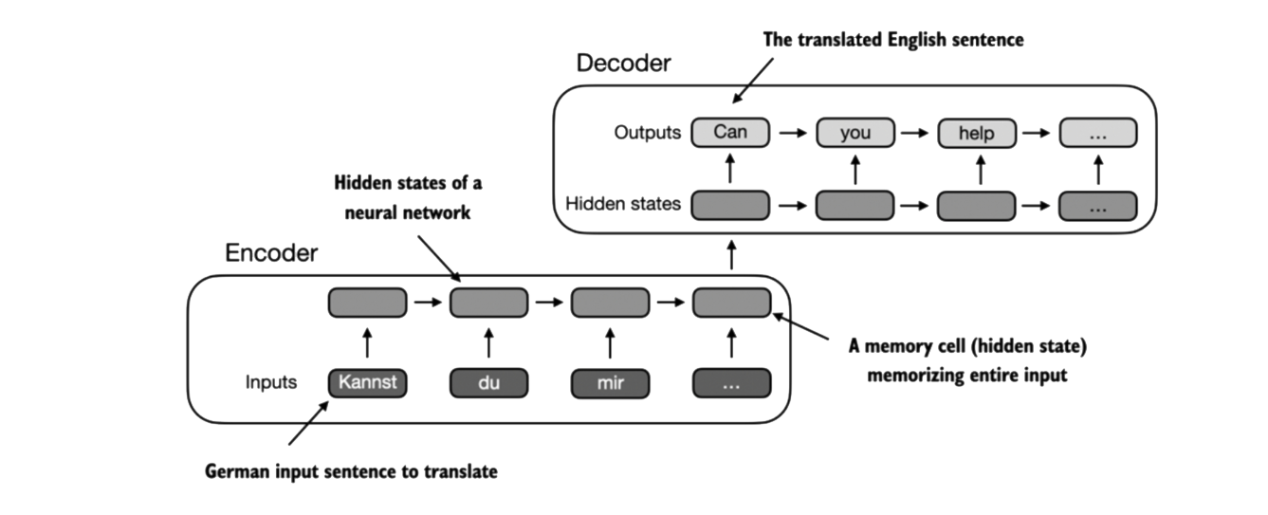
RNN架构的局限性
在 Transformer 出现之前，循环神经网络（RNN）是最流行的用于语言翻译的编码器-解码器架构。
可以看到随着输入的增加隐藏层的权重在不断更新，对于之后的字词已经很难看到前面的内容。

Slide 6
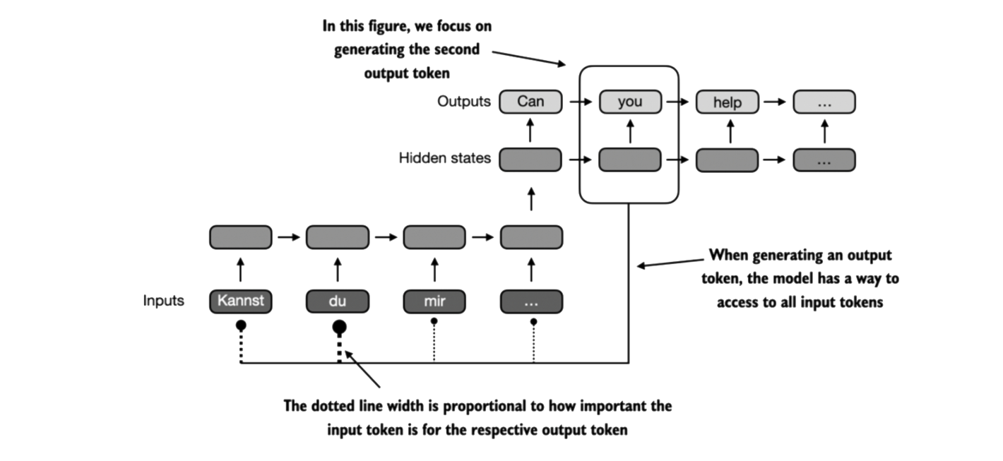
RNN中的注意力机制
可以看到生成每一个Token时，注意力机制都可以访问到所有Token，也就是让网络看到不同Token之间的关系从而输出更好的结果。

Slide 7
如何实现注意力机制

Slide 8
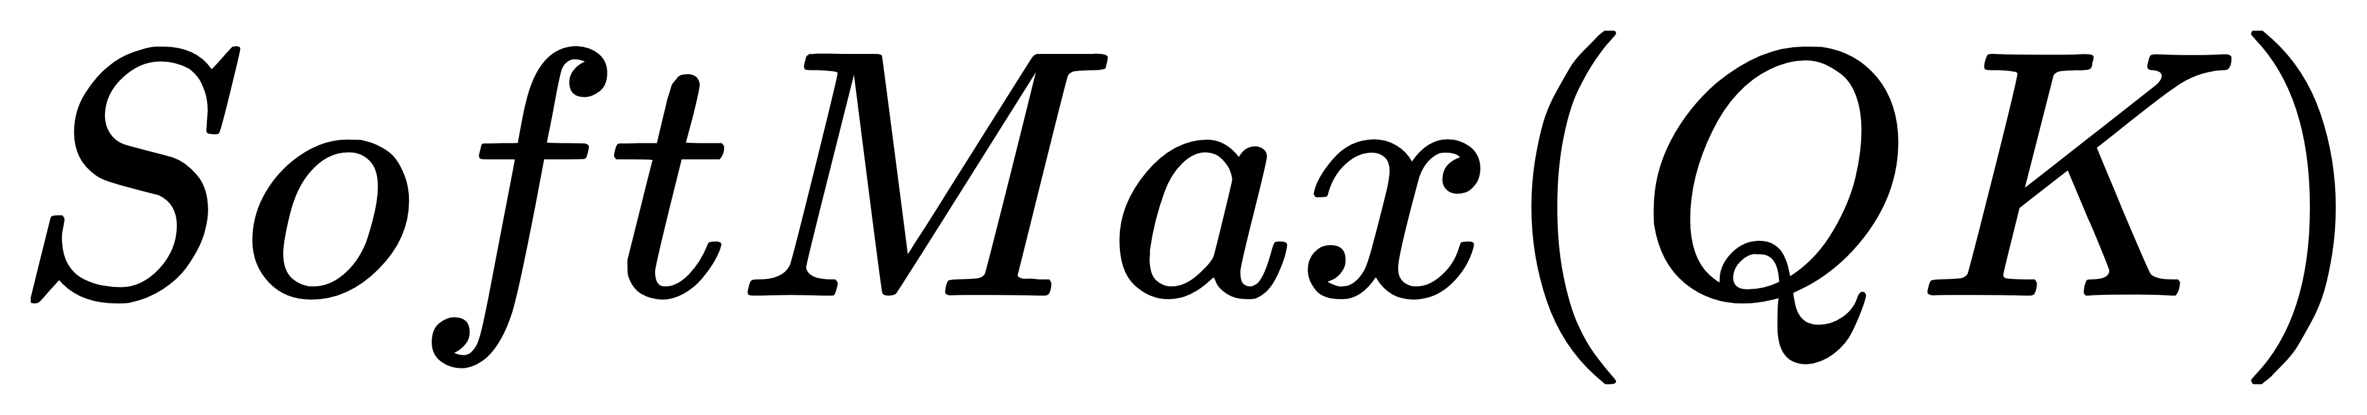
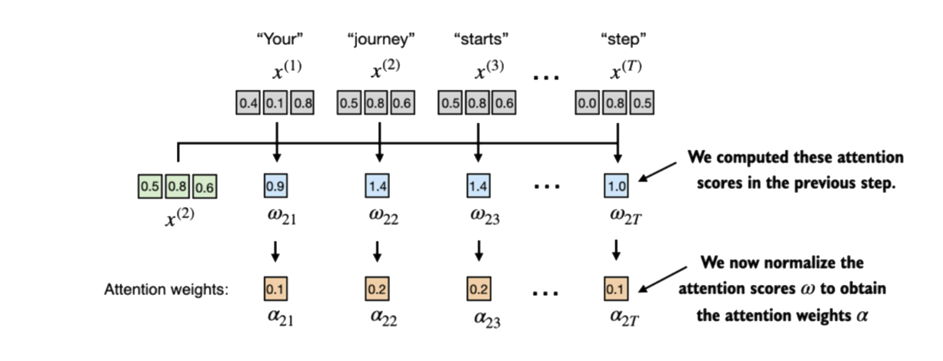
简化版自注意力机制
当我们在输入一个Token时，将此向量与所有Token的词向量做点积计算之间的相似度，然后经过softmax层归一化，我们就得到了当前Token和每一个Token之间的关联程度，称之为注意力权重。
输入
K向量
向量之间做点积在物理意义上就是在计算向量之间的相似度
Q向量

Slide 9
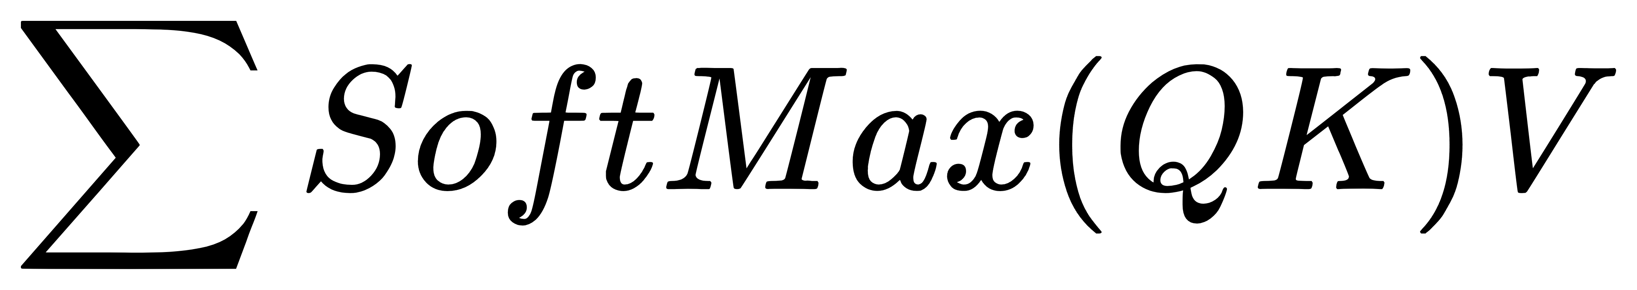
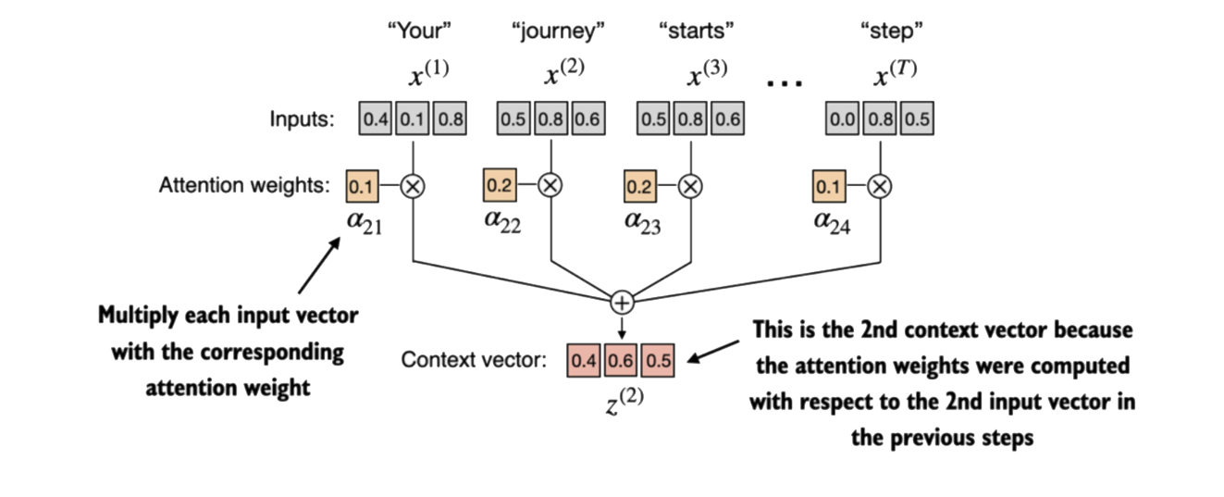
简化版自注意力机制
将V向量与注意力权重加权求和，就得到了上下文向量，其涵盖了所有Token的信息。
V向量

Slide 10
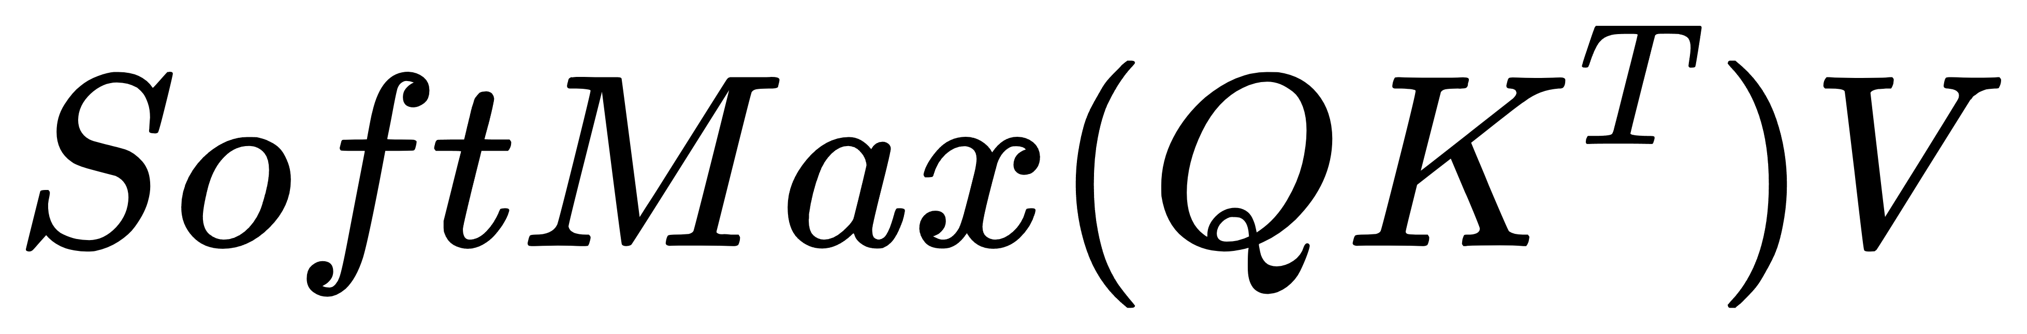
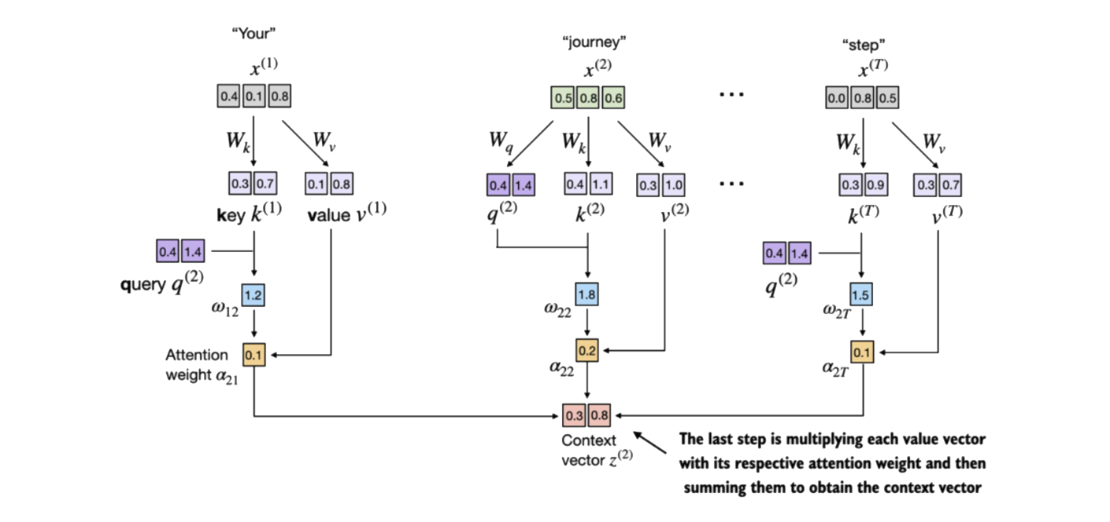
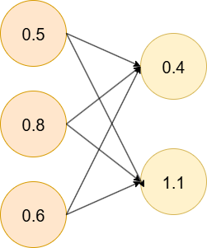
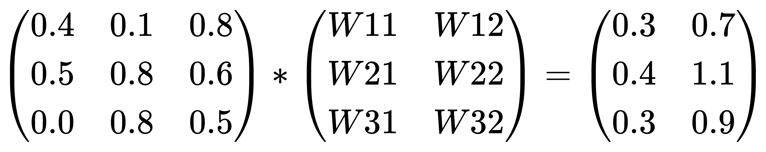
可训练权重的自注意力机制
可以看到过程与前面相同，唯一的区别在于QKV向量不再是固定的，它们是由输入的词向量矩阵与可训练权重矩阵Wqkv相乘得到QKV向量矩阵。
journey
k
W权重矩阵初始化是一个随机矩阵，可以选择符合均匀分布或者正态分布等，本质就是让词嵌入矩阵经过一个全连接层

Slide 11
思考
1.QK^{T}得到注意力权重，为什么还要和V加权？
虽然有了注意力权重矩阵，但是这个矩阵是经过各种计算后得到的，已经很难表示原来的句子了。然而V还代表着原来的句子。原本V里的各个单词只用词嵌入表示，相互之间没什么关系。但是经过与注意力权重相乘后，V中每个Token的向量（即一个单词的词嵌入向量），在每个维度上（每一列），都会对其他Token做出调整（关注度不同）。与V相乘这一步，相当于提纯，让每个单词关注该关注的部分。
2.Q和K为什么不用同一个值？
通过①我们知道K和Q的点乘是为了得到一个注意力权重矩阵，用来对V进行提纯。K和Q使用了不同的W_{k}, W_{q}来计算，可以理解为是在不同空间上的投影。正因为有了这种不同空间的投影，增加了表达能力，这样计算得到的注意力权重矩阵的泛化能力更高。

Slide 12
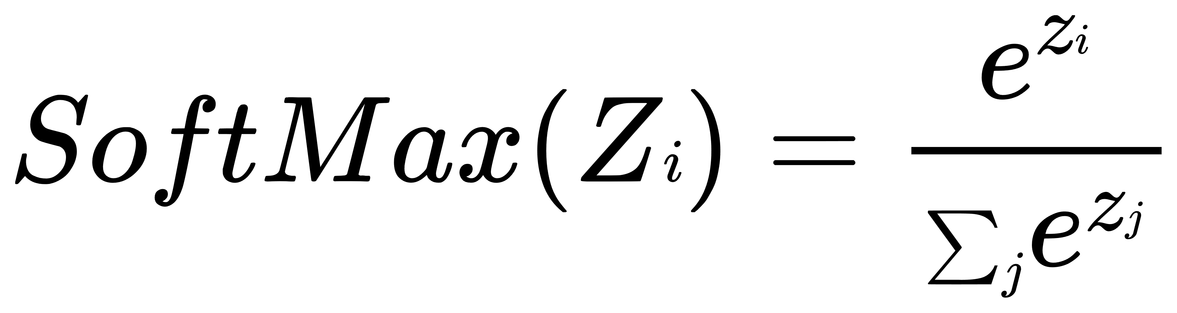
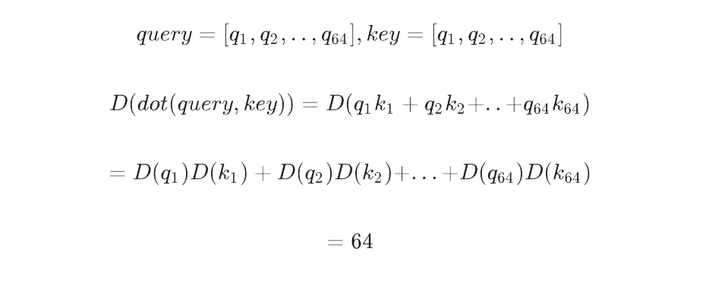
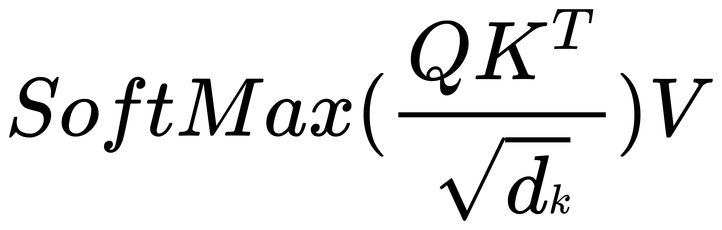
缩放点积注意力机制
Softmax函数的特性
在计算注意力权重时，点积结果会通过Softmax函数转换为概率分布。而Softmax函数对输入值的差异非常敏感，当输入值较大时，Softmax的输出会趋近于0或1，表现得类似于阶跃函数。
梯度消失问题
当Softmax的输出接近0或1时，其梯度会非常小，接近于零。这意味着在反向传播过程中，梯度更新幅度会很小，导致模型学习速度减慢，甚至训练停滞。
通过嵌入k向量维度的平方根（可以把值缩放到均值为0，方差为1的均匀分布上）进行缩放，正是自注意力机制被称为“缩放点积注意力”的原因。

Slide 13
注意力机制的拓展

Slide 14
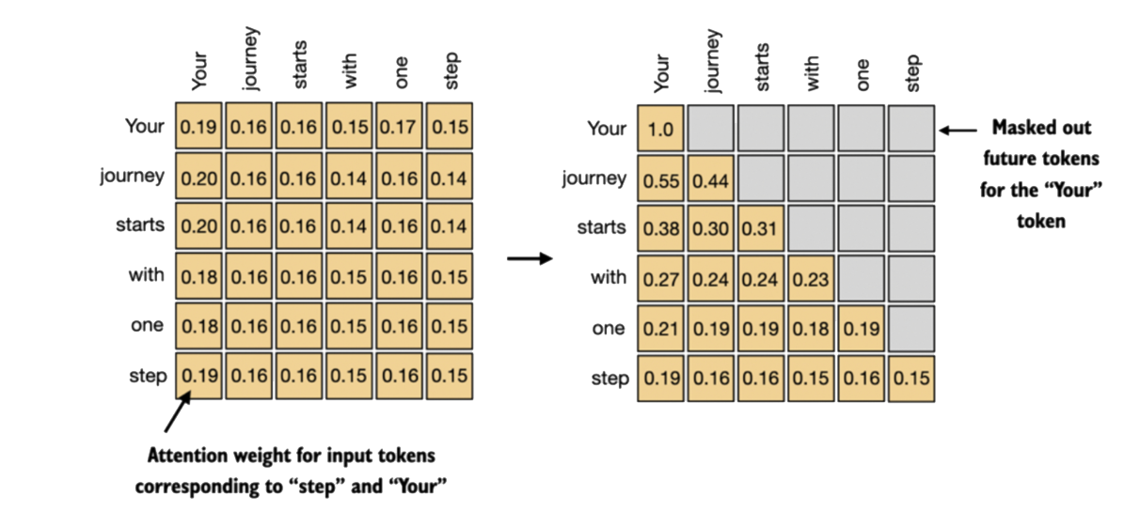
用因果注意力机制来屏蔽后续词
因果注意力是一种特殊的自注意力形式。它限制模型在处理任何给定的 Token 时，只能考虑序列中的前一个和当前输入，而不能看到后续的内容。这与标准的自注意力机制形成对比，后者允许模型同时访问整个输入序列。
实现方法就是将注意力权重矩阵对角线上半部分全给到负无穷值，这样在经过softmax函数时就会输出这些Token的概率为0

Slide 15
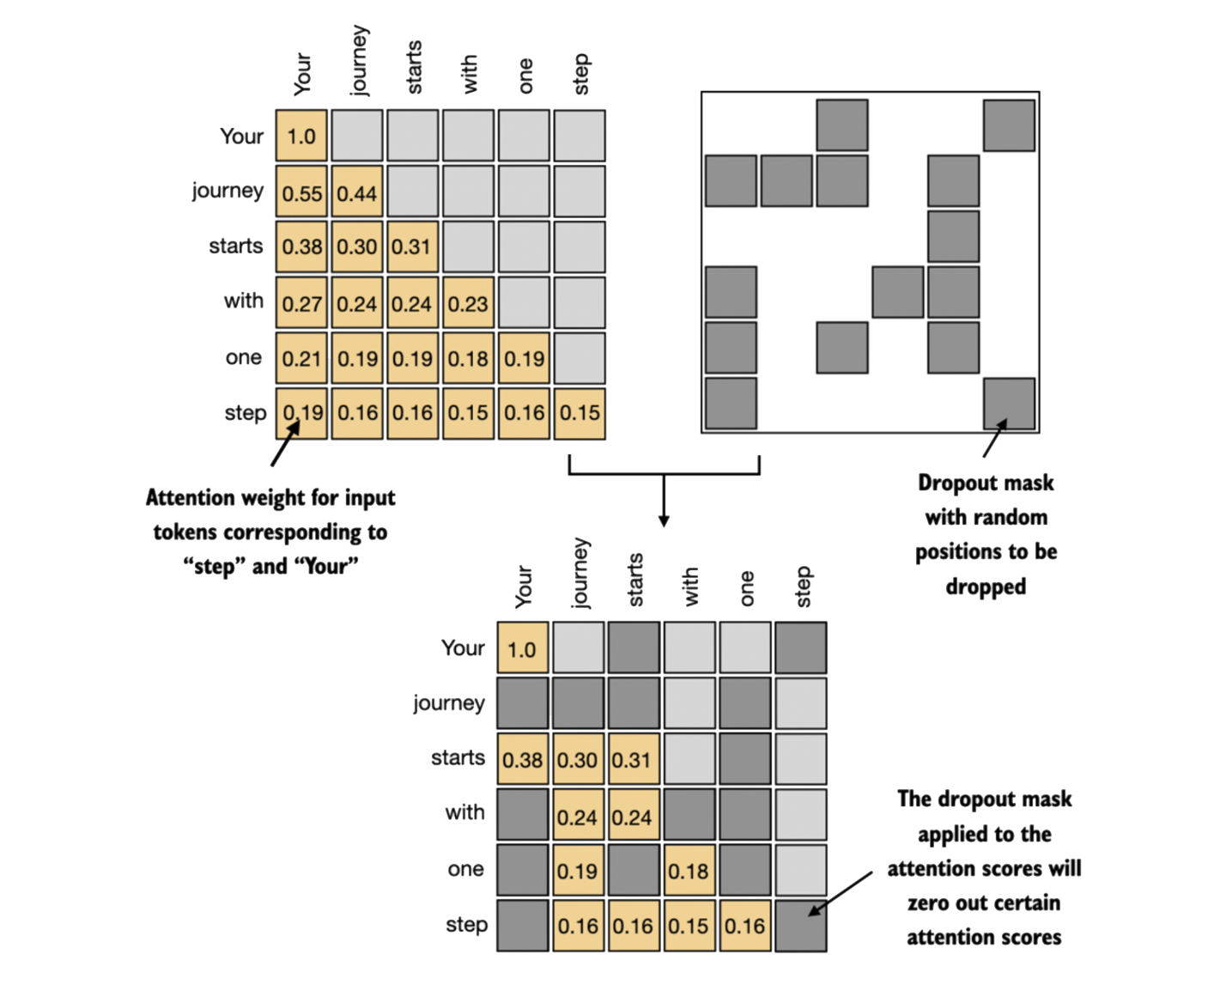
使用 dropout 遮掩额外的注意力权重
在训练过程中随机忽略一些隐藏层单元。这种方法有助于防止过拟合，确保模型不会过于依赖任何特定的隐藏层单元组合。

Slide 16
思考
Dropout相当于丢弃一定比例的注意力权重，这表明对输入中的某些token关注度降为0了（完全不关注），这样的处理方式难道对最终的预测效果没有影响么？
Dropout 的目的
dropout 的设计初衷是提高模型的泛化能力。通过随机丢弃一部分神经元或注意力权重，dropout 迫使模型在每次训练时学习略有不同的表示方式，而不是依赖某一特定的注意力模式。这种随机化的训练方式可以帮助模型在面对新数据时更具鲁棒性，减少过拟合的风险。
注意力机制的冗余性
在 Transformer 的注意力机制中，模型通常会对多个 Token 进行注意力计算，实际上会有一些冗余信息。也就是说，不同 Token 之间的信息通常会有部分重叠，并且模型能够从多个来源获取类似的信息。在这种情况下，dropout 随机丢弃一部分注意力权重并不会完全破坏模型的性能，因为模型可以依赖于其他未被丢弃的注意力路径来获取所需信息。
训练过程中多次迭代弥补信息丢失
在训练过程中，每个 batch 中的 dropout 掩码都是随机生成的。也就是说，在每次训练时被丢弃的注意力权重是随机的，并不会始终忽略相同的 Token。这种随机性确保了在训练过程中，模型会在多个迭代中多次关注到每个 Token。因此，即便某个 Token 在当前的训练步中被忽略，在未来的训练步骤中它仍然会被关注到，从而在整体上避免了信息丢失的问题。

Slide 17
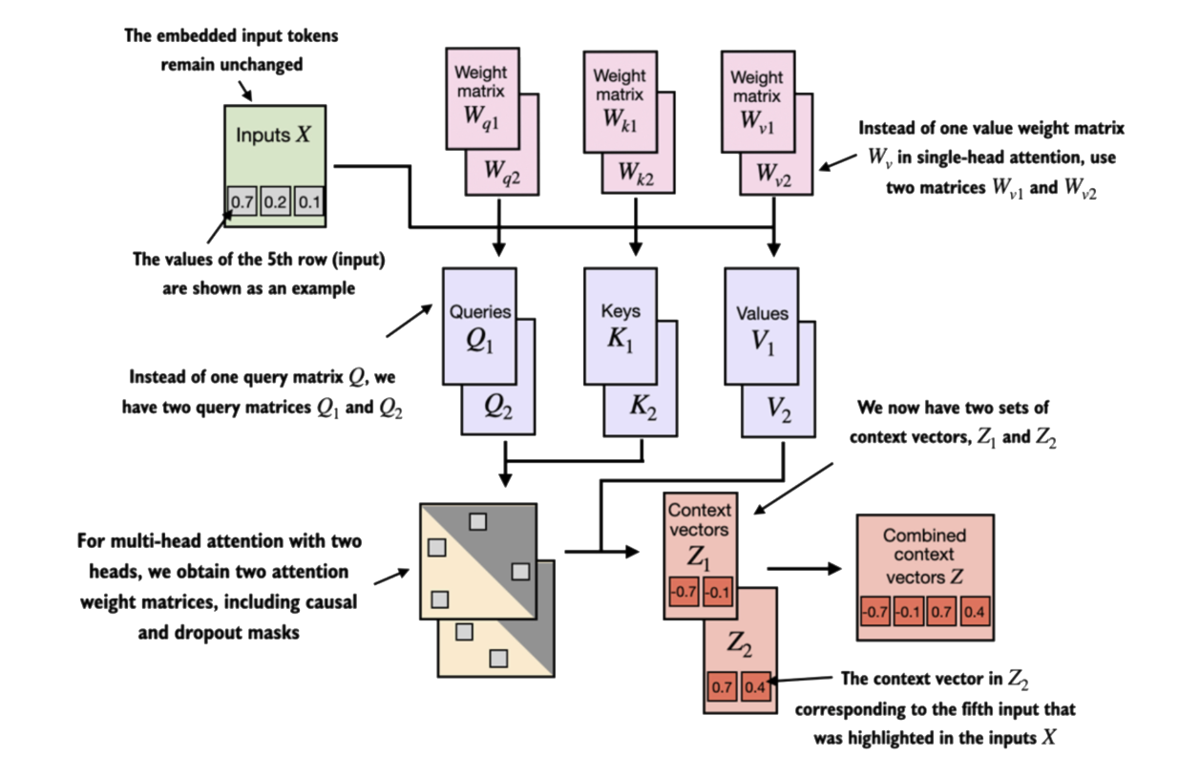
从单头注意力扩展到多头注意力
就是堆叠多个前面的单头注意力并行运算最后拼接在一起，来加快训练速度。而且每个头可以学习到同一份文本的不同内容，提高对文本的理解。
例如：想要得到的上下文向量dim_out = 512, head_num = 8 , 则head_dim = 64

Slide 18
谢谢观看

